Slide 1
Историја нас учи: “ЈАЧАЈУЋИ СЛОГУ, ЧУВАМО СЛОБОДУ!”
Снежана Мушкић ОШ “Иво Андрић”
Марина Савић ОШ “Иво Андрић”
Бранка Милошевић ОШ “Радоје Домановић”
Драгана Марковић ОШ “Војислав Илић Млађи”
НИШ

Slide 2
Након обраде наставне јединице “Ропство под Турцима”, ученици су пожелели да науче више о свом месту из тог периода.
Јасне смернице за даљи рад добиле смо кроз анкету.
Анкета је спроведена кроз четири одељења различитих школа.

Slide 3
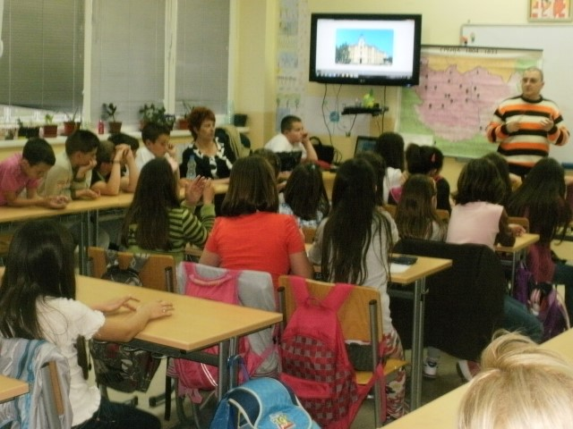
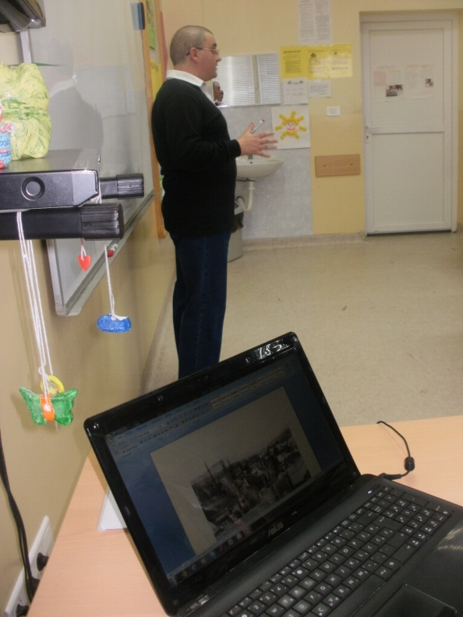
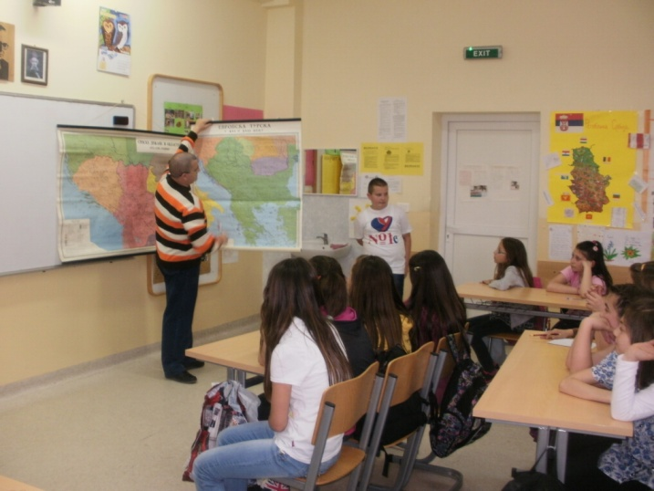
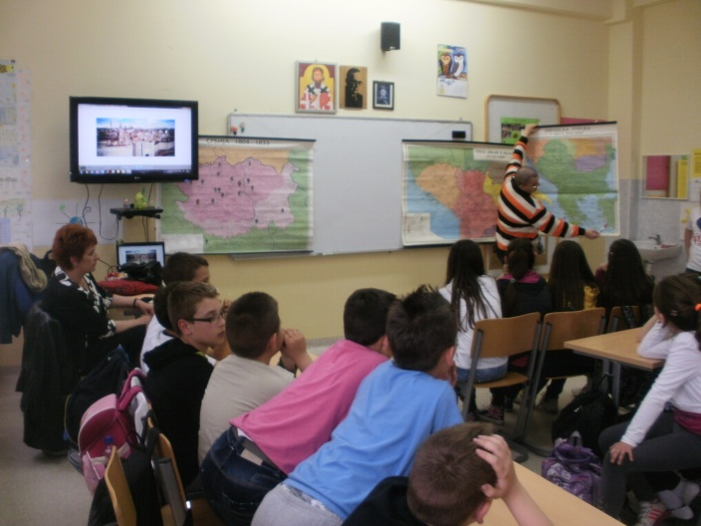
Уследило је предавање госта професора историје Милана Стојановића, који је сликовито приказао Ниш под турском влашћу од 14. до 19. века.

Slide 4
Поделили смо ученике на четири групе и одредили смо четири подтеме које су ученици издвојили кроз анкету.
Групе су кренуле у десетодневно истраживање у складу са терминима у пројектном задатку као и у припрему за снимање наставног филма. Крајњи резултат је филм који је хронолошки приказ догађаја кроз историју.
Истраживање је обухватало прикупљање и коришћење различитих извора информација: штампани материјали, текстови, филмови, слике са интернета, разговор са кустосима при обиласку споменика.
ПРВА ГРУПА “ИВО АНДРИЋ” | ДРУГА ГРУПА “ВОЈИСЛАВ ИЛИЋ-МЛАЂИ” | ТРЕЋА ГРУПА “РАДОЈЕ ДОМАНОВИЋ” | ЧЕТВРТА ГРУПА “ИВО АНДРИЋ”
ТВРЂАВА | ЧЕГАР | ЋЕЛЕ КУЛА | ВЕСНИК СЛОБОДЕ

Slide 5
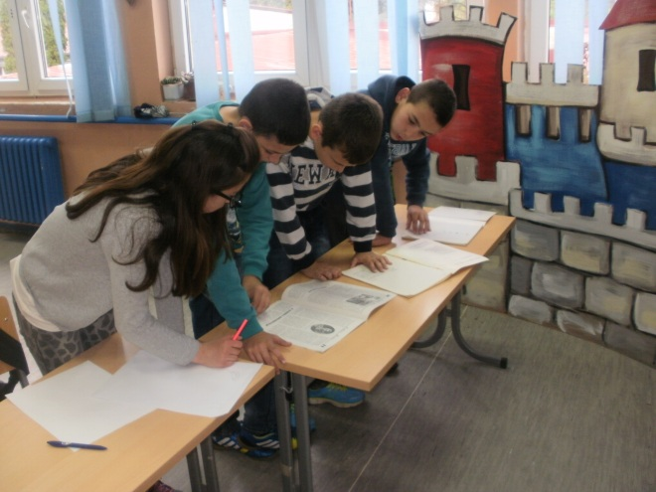
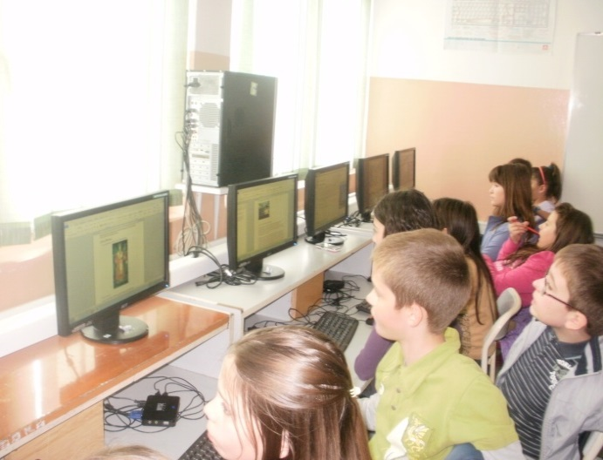
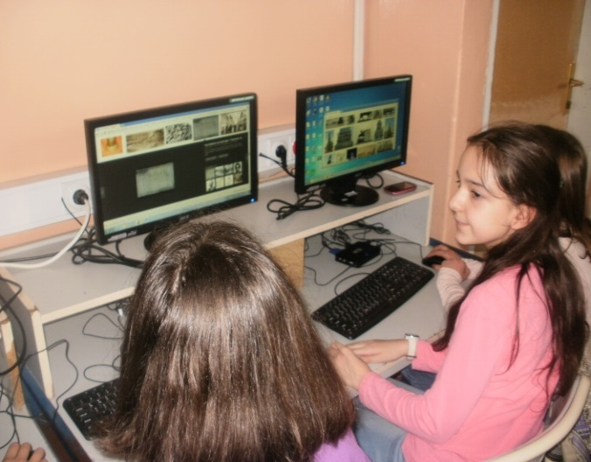
Временски интервал је дат као подстицај и изазов деци да у одређеном времену прикажу резултате истаживања.
Ученици треба да осмисле приказ наученог путем вршњачког учења, а затим и да уз нашу помоћ осмисле текст којим ће хронолошки приказати догађаје на терену (поред споменика).

Slide 6
Продукти прве групе као резултат тимског рада ТВРЂАВА
Продукт друге групе као резултат тимског рада је табела ПНЗ на подтему ЧЕГАР

Slide 7
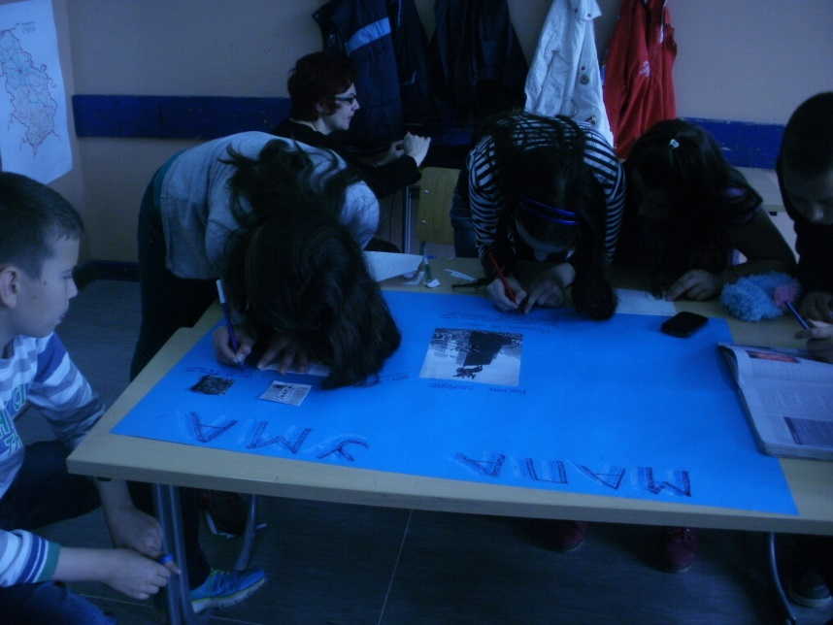
Продукт четврте групе као резултат тимског рада је мапа ума на подтему ВЕСНИК СЛОБОДЕ
Продукти треће групе као резултат тимског рада су лента времена и ППТ презентација на подтему ЋЕЛЕ КУЛА
ППТ

Slide 8
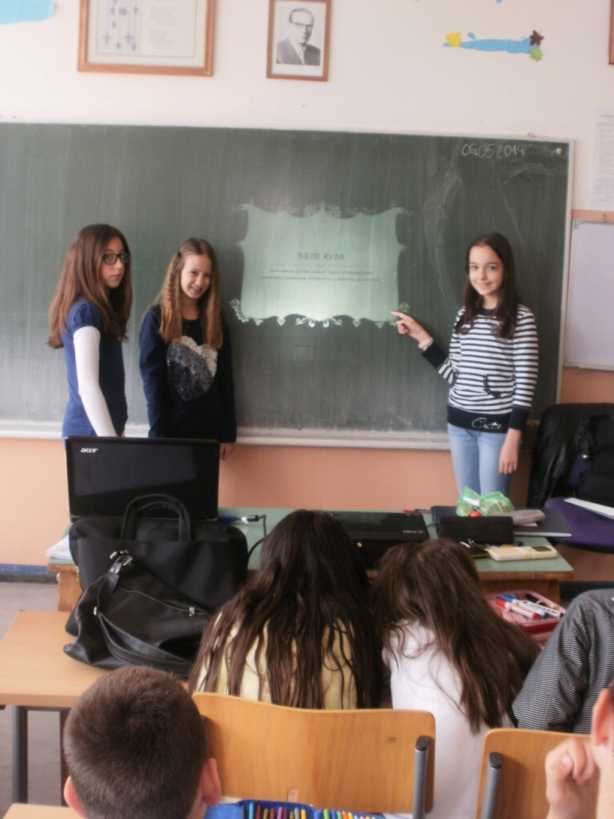
Окупили смо све ученике да би реализовали пројектни задатак путем вршњачког учења и договорили термин за снимање заједничког филма.

Slide 9
Свака група била је посебно припремљена за приказ наученог на терену (понели су реквизите, ленту, костиме) и били су спремни да одиграју своју прву улогу на филму, који је последњи и најзахтевнији продукт пројекта. Наставни филм је изазов за све, крећемо у снимање!
http://www.youtube.com/watch?v=y2WeVXCo5y8

Slide 10
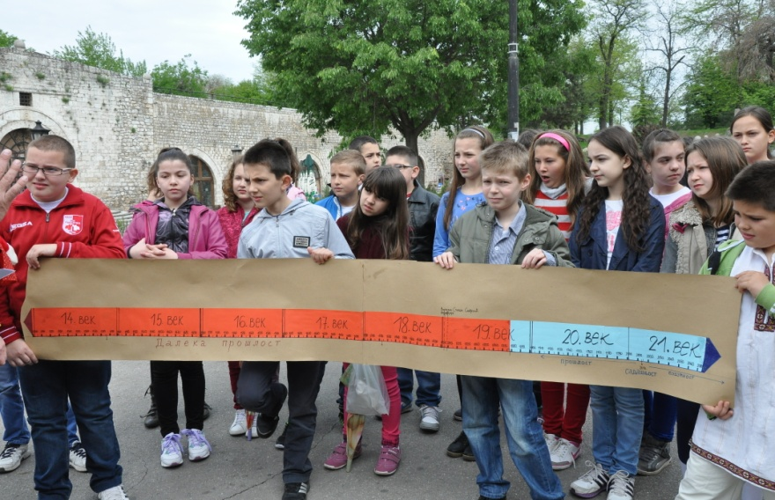
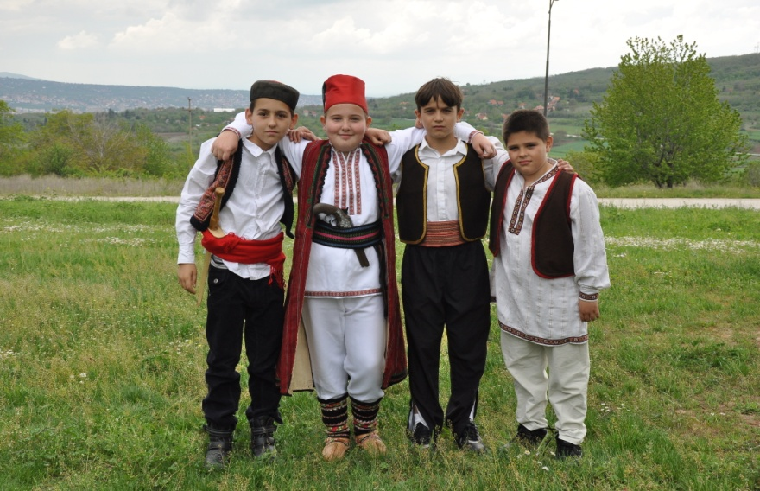
Путовање кроз историју креће из Тврђаве 1827. године и затим на Чегру 1809. године...

Slide 11
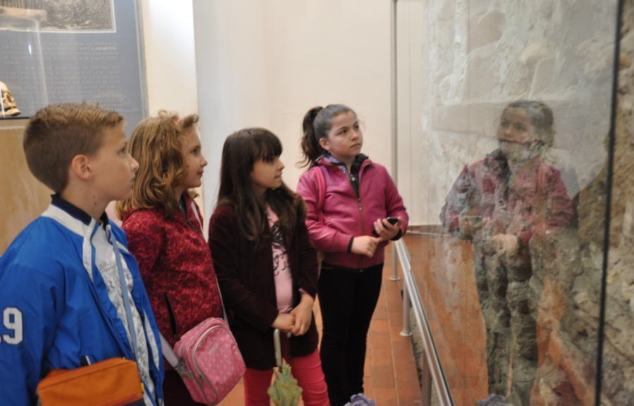
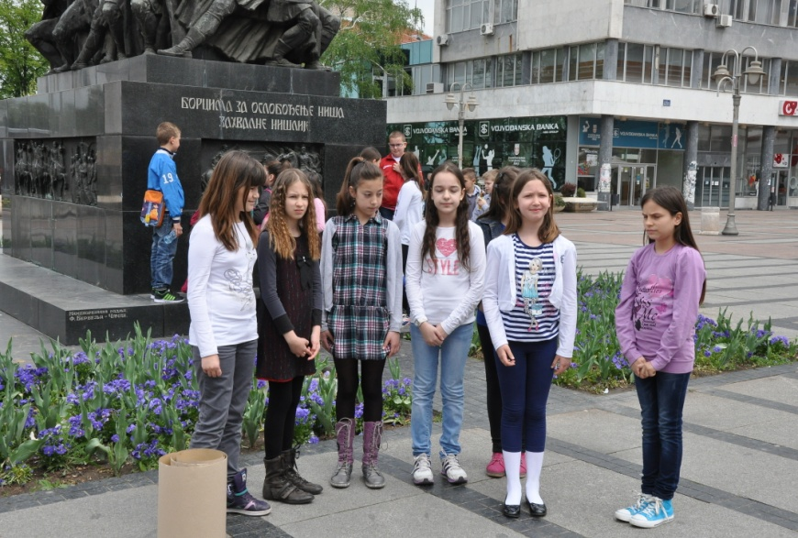
...и наставља се у Ћеле кули до коначног ослобођења од Турака 1878. године код споменика ослободиоцима Ниша.

Slide 12
Повратну информацију о наученом добиле смо кроз изложбу ликовних радова свих учесника пројекта, литерарних дана као и припреме представа за млађе разреде. Допринос деце Ниша свим грађанима је окупљање у центру града под насловом: ЈАЧАЈУЋИ СЛОГУ, ЧУВАМО СЛОБОДУ! На дан чегарске битке 31.маја планирамо јавни скуп код споменика Весник слободе. Ту ће бити постављена изложба радова, а ученици ће, обучени у своје костиме, поклањати суграђанима израђене магнете са слоганом слоге и слободе.

Slide 13
Снежана Мушкић s.muskic@hotmail.com Драгана Марковић gagamarkovic68@gmail.com Марина Савић marinasavic74@gmail.com Бранка Милошевић brankamil16@gmail.com

